Slide 1
35-4
These materials are by the Kongki Ka Project and are made available to you under the terms of the Creative Commons Attribution ShareAlike license 4.0.
You have permission to share and redistribute these materials in any format and to make reasonable revisions and adaptations of this translation, provided that:
You include the above licence and source information.
If you redistribute these materials or create derivatives, you must distribute your contributions under the same license as the original.
The Holy Bible, Berean Standard Bible, BSB is produced in cooperation with Bible Hub, Discovery Bible, OpenBible.com, and the Berean Bible Translation Committee. This text of God's Word has been dedicated to the public domain.
Hindi text is from Free Bibles India. This translation is made available under the terms of a Creative Commons Attribution-ShareAlike 4.0 International License.
Notes:
Ch
35 Cure Leper…
1. Cure Leper - Mark 1:40-45 (Left Top)
2. The Centurion’s Faith - Luke 7:1-10; Matt 8:5-13 (Right Top)
3. The Widow’s Son - Luke 7:11-17 (Right Center)
4. Woman washes Jesus’ Feet - Luke 7:36-50 (Right Bottom)
5. Jesus’ relatives - Mark 3:20-35 (Left Bottom)
6. Calming the Storm - Matt 8:18-27 (left Center)

Slide 2
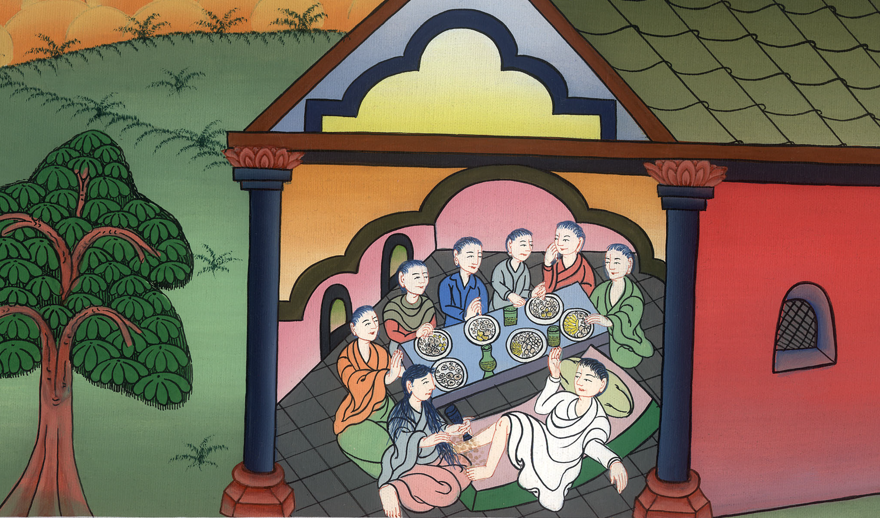
औरत ने यीशु के पैर धोए - लूका 7:36-50
This work is licensed under a Creative Commons Attribution-ShareAlike 4.0 International License

Slide 3
Woman washes Jesus’s Feet - Luke 7:36-50
औरत ने यीशु के पैर धोए - लूका 7:36-50

Slide 4
औरत ने यीशु के पैर धोए - लूका 7:36-50

Slide 5
36Then one of the Pharisees invited Jesus to eat with him, and He entered the Pharisee’s house and reclined at the table.
36 फिर किसी फरीसी ने उससे विनती की, कि मेरे साथ भोजन कर; अतः वह उस फरीसी के घर में जाकर भोजन करने बैठा।

Slide 6
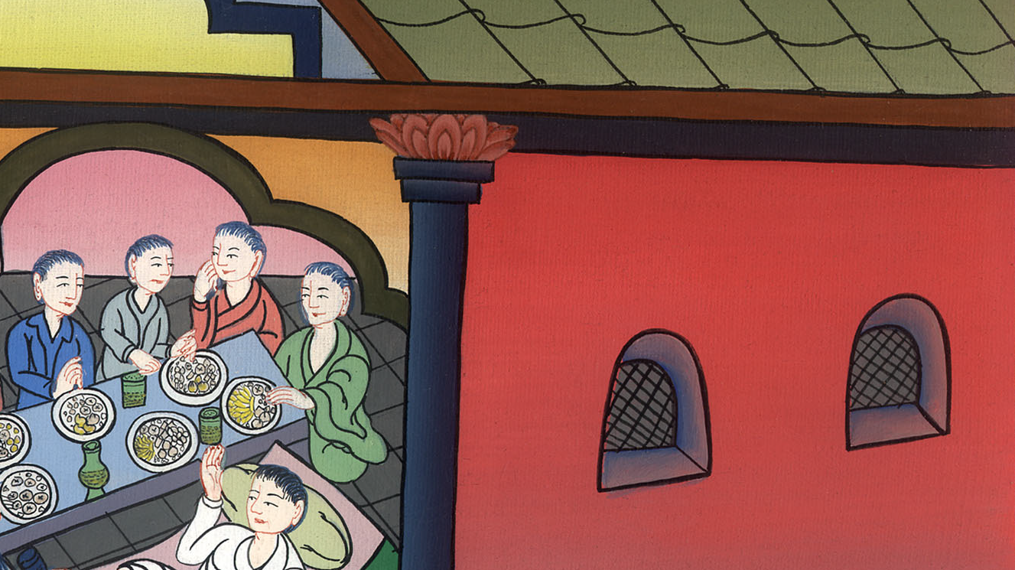
लूका 7:36

Slide 7
37When a sinful woman from that town learned that Jesus was dining there, she brought an alabaster jar of perfume.
37 वहाँ उस नगर की एक पापिनी स्त्री यह जानकर कि वह फरीसी के घर में भोजन करने बैठा है, संगमरमर के पात्र में इत्र लाई।

Slide 8
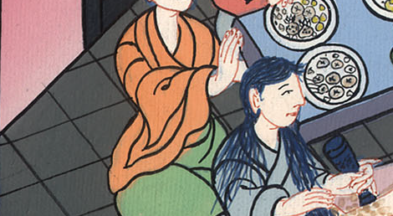
लूका 7:37

Slide 9
38As she stood behind Him at His feet weeping, she began to wet His feet with her tears and wipe them with her hair. Then she kissed His feet and anointed them with the perfume.
38और उसके पाँवों के पास, पीछे खड़ी होकर, रोती हुई, उसके पाँवों को आँसुओं से भिगाने और अपने सिर के बालों से पोंछने लगी और उसके पाँव बार बार चूमकर उन पर इत्र मला।

Slide 10
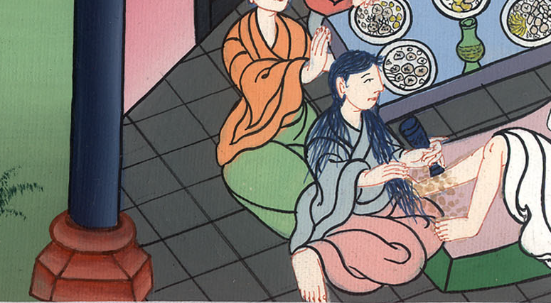
लूका 7:38

Slide 11
39When the Pharisee who had invited Jesus saw this, he said to himself, “If this man were a prophet, He would know who this is and what kind of woman is touching Him—for she is a sinner!”
39 यह देखकर, वह फरीसी जिसने उसे बुलाया था, अपने मन में सोचने लगा, “यदि यह भविष्यद्वक्ता होता तो जान जाता, कि यह जो उसे छू रही है, वह कौन और कैसी स्त्री है? क्योंकि वह तो पापिन है।”

Slide 12
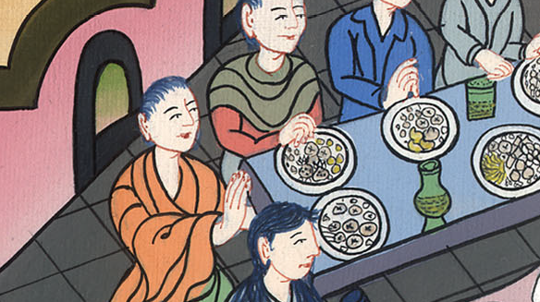
लूका 7:39

Slide 13
40But Jesus answered him, “Simon, I have something to tell you.”
“Tell me, Teacher,” he said.
40 यह सुन यीशु ने उसके उत्तर में कहा, “हे शमौन, मुझे तुझ से कुछ कहना है।” वह बोला, “हे गुरु, कह।”

Slide 14
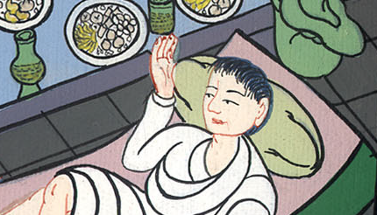
लूका 7:40

Slide 15
41“Two men were debtors to a certain moneylender. One owed him five hundred denarii, and the other fifty.
41“किसी महाजन के दो देनदार थे, एक पाँच सौ, और दूसरा पचास दीनार देनदार था।

Slide 16
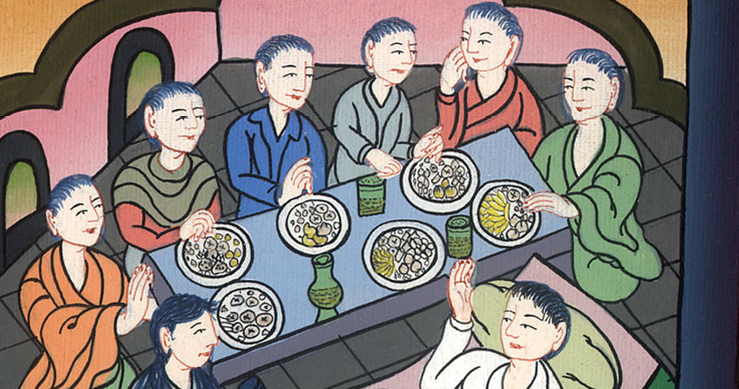
लूका 7:41

Slide 17
42When they were unable to repay him, he forgave both of them. Which one, then, will love him more?”
42 जबकि उनके पास वापस लौटाने को कुछ न रहा, तो उसने दोनों को क्षमा कर दिया। अतः उनमें से कौन उससे अधिक प्रेम रखेगा?”

Slide 18
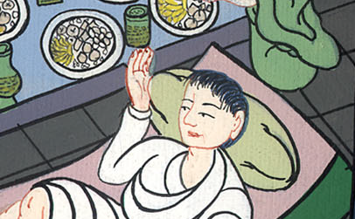
लूका 7:42

Slide 19
43“I suppose the one who was forgiven more,” Simon replied.
“You have judged correctly,” Jesus said.
43शमौन ने उत्तर दिया, “मेरी समझ में वह, जिसका उसने अधिक छोड़ दिया।” उसने उससे कहा, “तूने ठीक विचार किया है।”

Slide 20
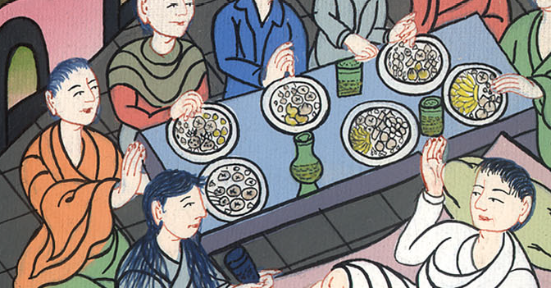
लूका 7:43

Slide 21
44And turning toward the woman, He said to Simon, “Do you see this woman? When I entered your house, you did not give Me water for My feet, but she wet My feet with her tears and wiped them with her hair.
44और उस स्त्री की ओर फिरकर उसने शमौन से कहा, “क्या तू इस स्त्री को देखता है? मैं तेरे घर में आया परन्तु तूने मेरे पाँव धोने के लिये पानी न दिया, पर इसने मेरे पाँव आँसुओं से भिगाए, और अपने बालों से पोंछा।”

Slide 22
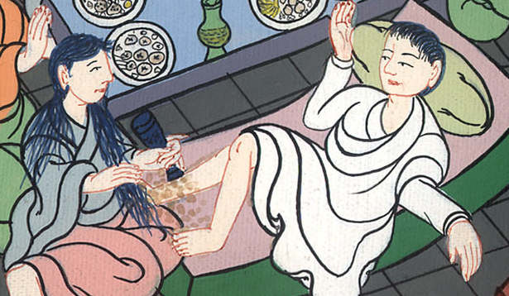
लूका 7:44

Slide 23
45You did not greet Me with a kiss, but she has not stopped kissing My feet since I arrived. 46You did not anoint My head with oil, but she has anointed My feet with perfume.
45तूने मुझे चूमा न दिया, पर जब से मैं आया हूँ तब से इसने मेरे पाँवों का चूमना न छोड़ा। 46 तूने मेरे सिर पर तेल नहीं मला; पर इसने मेरे पाँवों पर इत्र मला है।

Slide 24
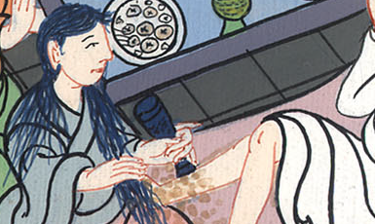
लूका 7:45,46

Slide 25
47Therefore I tell you, because her many sins have been forgiven, she has loved much. But he who has been forgiven little loves little.”
48Then Jesus said to her, “Your sins are forgiven.”
47 “इसलिए मैं तुझ से कहता हूँ; कि इसके पाप जो बहुत थे, क्षमा हुए, क्योंकि इसने बहुत प्रेम किया; पर जिसका थोड़ा क्षमा हुआ है, वह थोड़ा प्रेम करता है।” 48 और उसने स्त्री से कहा, “तेरे पाप क्षमा हुए।”

Slide 26
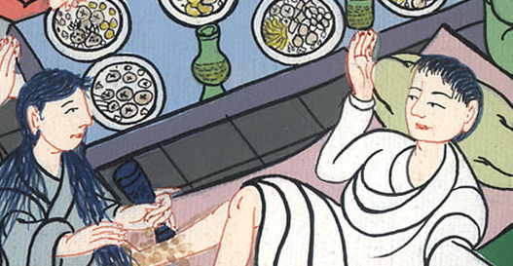
लूका 7:47,48

Slide 27
49But those at the table began to say to themselves, “Who is this who even forgives sins?”
49तब जो लोग उसके साथ भोजन करने बैठे थे, वे अपने-अपने मन में सोचने लगे, “यह कौन है जो पापों को भी क्षमा करता है?”

Slide 28
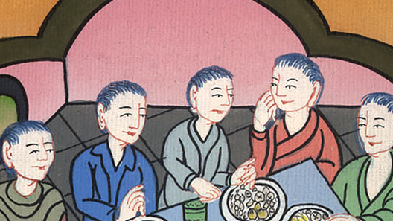
लूका 7:49

Slide 29
50And Jesus told the woman, “Your faith has saved you; go in peace.”
50 पर उसने स्त्री से कहा, “तेरे विश्वास ने तुझे बचा लिया है, कुशल से चली जा।”

Slide 30
लूका 7:50

